Slide 1

Chip-seq 分析流程
田创宇
2019-09-08

Slide 2
Chip-seq
ChIP-seq，指的是结合位点分析法，作用为研究体内蛋白质与DNA相互作用。染色质免疫共沉淀技术（Chromatin Immunoprecipitation，ChIP）也称结合位点分析法，是研究体内蛋白质与DNA相互作用的有力工具，通常用于转录因子结合位点或组蛋白特异性修饰位点的研究。
将ChIP与第二代测序技术相结合的ChIP-Seq技术，能够高效地在全基因组范围内检测与组蛋白、转录因子等互作的DNA区段。ChIP-Seq的原理是：首先通过染色质免疫共沉淀技术（ChIP）特异性地富集目的蛋白结合的DNA片段，并对其进行纯化与文库构建；然后对富集得到的DNA片段进行高通量测序。研究人员通过将获得的数百万条序列标签精确定位到基因组上，从而获得全基因组范围内与组蛋白、转录因子等互作的DNA区段信息。

Slide 3
Content
1.环境配置
2.数据下载
3.fastqc质控
4.index构建
5.用Bowtie2进行序列比对
6.用MACS2获取Chip-seq富集区
7.用Chipseeker包（R）对peaks注释和可视化

Slide 4
环境配置
1.安装conda (miniconda, bath Miniconda3-latest-Linux-x86_64.sh)
Source ~/.bashrc
conda config --add channels https://mirrors.tuna.tsinghua.edu.cn/anaconda/pkgs/free/
conda config --set show_channel_urls yes
2.安装bowtie2(bwa)
Conda search bowtie2(bwa)
Conda install bowtie2

Slide 5
环境配置
3.安装samtools
conda install samtools=1.9 -y
4. 安装macs2
conda create -n python2 python=2
conda activate python2
conda install macs2
ln -s ~/miniconda3/envs/python2/bin/macs2 ~/.local/bin/
(conda remove -n python2 –all)

Slide 6
环境配置
6.安装sra-tools
Conda install sra-tools
7.安装fastqc，trimmoatic（在python3环境下）
conda install fastqc trimmomatic
8.安装aspera
https://downloads.asperasoft.com/en/downloads/8?list（下载linux版本）
ibm-aspera-connect-3.9.6.173386-linux-g2.12-64.tar.gz
export PATH="/home/tcy/.aspera/connect/bin:$PATH"

Slide 7
数据下载
for ((i=205;i<=209;i++));do ascp -QT -v -i ~/.aspera/connect/etc/asperaweb_id_dsa.openssh -k 1 -T -l200m anonftp@ftp-private.ncbi.nlm.nih.gov:/sra/sra-instant/reads/ByRun/sra/SRR/SRR620/SRR620${i}/SRR620${i}.sra .;done

Slide 8

将sra文件转换为fastq文件
for ((i=205;i<=209;i++));do fastq-dump --gzip --split-3 -A SRR620$i -O .;done

Slide 9
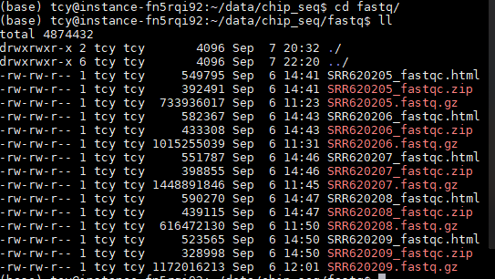
Fastqc质控
fastqc -o . *.fastq.gz

Slide 10
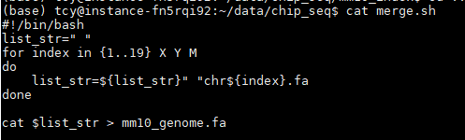
Index构建

Slide 11
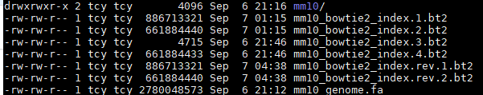
Index构建

Slide 12
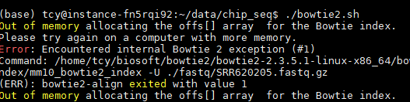
用bowtie2进行序列比对

Slide 13
用MACS2获取Chip-seq富集区
macs2 callpeak -c SRR*.bam -t suz12.bam -q 0.05 -f BAM -g mm -n SRR* &
NAMEpeaks.xls: 以表格形式存放peak信息，虽然后缀是xls，但其实能用文本编辑器打开，和bed格式类似，但是以1为基，而bed文件是以0为基.也就是说xls的坐标都要减一才是bed文件的坐标
NAMEpeaks.narrowPeak NAMEpeaks.broadPeak 类似。后面4列表示为， integer score for display， fold-change，-log10pvalue，-log10qvalue，relative summit position to peak start。内容和NAMEpeaks.xls基本一致，适合用于导入R进行分析。
NAMEsummits.bed：记录每个peak的peak summits，也就是记录极值点的位置。MACS建议用该文件寻找结合位点的motif。
NAME_model.r，能通过NAME_model.r作图，得到是基于你提供数据的peak模型

Slide 14
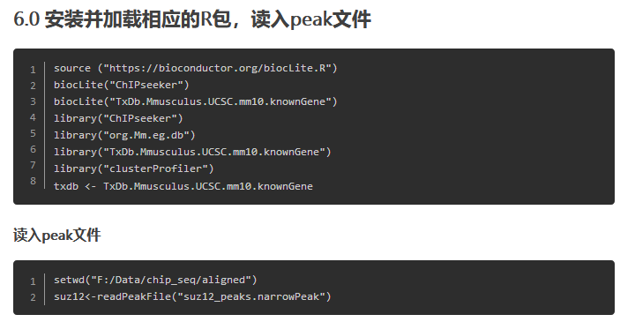
用Chipseeker包（R）对peaks注释和可视化

Slide 15
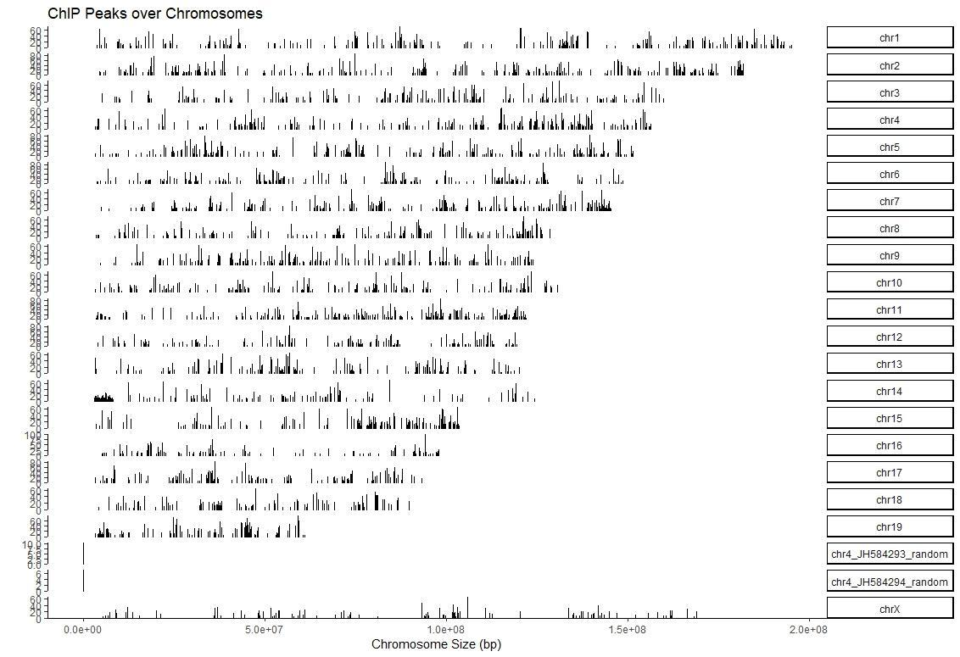
1.查看peak在全基因组的位置（用covplot函数；covplot函数可以计算peak 在染色体上的覆盖区域，并可视化）【covplot(suz12,weightCol=5)】

Slide 16
2.ChIP peaks结合TSS 区域的情况：
（1）. Heatmap of ChIP binding to TSS regions
（2）. Average Profile of ChIP peaks binding to TSS region
3. peaks注释
参考文章：https://www.jianshu.com/p/2b8e2ea26665

Slide 17
Thank you

